Slide 1

UAVCOMMANDER, ESTACIÓN TERRESTRE PARA OPERACIÓN AUTOMÁTICA DE UAVS
Autor: Pedro Arias Pérez
Tutor: José María Cañas Plaza
Cotutor: Diego Martín Martín
Notes:
Buenas tardes, quisiera en primer lugar agradecer a los miembros del tribunal por su disponibilidad para participar en este acto de defensa de mi Trabajo Fin Grado en estas circunstancias tan extrañas. Agradecer también a la Universidad y a la Escuela por ofrecer mecanismos alternativos con los que los alumnos podemos seguir avanzando con nuestra formación académica.
Mi nombre es Pedro Arias Pérez, soy alumno del DG ITT+IAA y estoy aquí para exponer el trabajo del grado de Ingeniería en Tecnología de las Telecomunicaciones, titulado UAVCommander, estación terrestre para operación automática de UAVs. Este trabajo ha sido dirigido por los Prof. JoseMaria Cañas y Diego Martín, a los que también quiero agradecer su presencia hoy.
Esta exposición está estructurada en tres bloques sobre la que estimo una duración de 20min.

Slide 2
Índice
Introducción
Infraestructura
Diseño & Implementación
Resultados
Validación Experimental
Conclusiones & Líneas Futuras
Notes:
Los bloques a tratar son:
En primer lugar, un primer bloque introductorio sobre el problema de estudio. Se explicarán los objetivos del proyecto junto con la infraestructura utilizada.
En el segundo bloque se explicará el desarrollo de la estación terrestre. Este bloque contiene el diseño, implementación y resultados obtenidos.
El tercer y último bloque corresponde al bloque de conclusiones. En él se tratan las diferentes validaciones experimentales realizadas junto con las conclusiones y el futuro de la aplicación.

Slide 3
Bloque 1
Introducción al problema e infraestructura utilizada

Slide 4


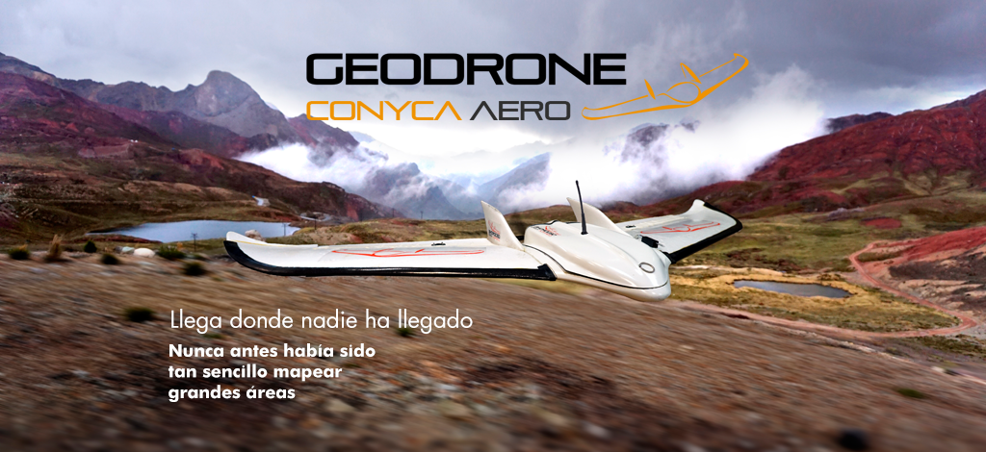
Introducción
Caracterización de la aeronave y carga de pago
Creación de misiones de vuelo automático
Comprobación pre-vuelo
Seguimiento de vuelo
Análisis de datos post-vuelo
Contexto y problema
Objetivos
Notes:
Este trabajo surge de la colaboración de la empresa madrileña Conyca SL con el laboratorio de robótica de la URJC que persiguen la creación de una estación terrestre que permita la operación automática y remota de un Vehículo Aéreo no Tripulado (UAV). Si bien existen en el mercado diferentes aplicaciones que ofrecen soluciones de este tipo, como QGroundControl o MissionPlanner, con la nueva aplicación propuesta se busca crear un software especializado para labores de cartografía y fotografía aérea. Por otro lado, se añadirán nuevas funcionalidades diferentes a las que ofrecen las estaciones de tierra existentes.
El trabajo parte de un desarrollo previo de un exalumno de la escuela, José Antonio Fernández, que en su día elaboró una estación de tierra sobre la cual partimos en este proyecto.
En esto radica el objetivo principal del proyecto, la creación de un primer prototipo funcional dedicado a labores de cartografía. Entre los objetivos secundarios se incluyen una serie de requisitos funcionales que la aplicación debe incluir. Estos son; la posibilidad de caracterizar la aeronave y la carga de pago, la creación de misiones de vuelo automático, la comprobación pre-vuelo de la aeronave, el seguimiento del vuelo y el análisis de datos post-vuelo.
Finalmente destacar que no se persigue la creación de una aplicación con multitud de opciones y configuraciones como las estaciones terrestres actuales. Más bien, se busca una aplicación sencilla para el usuario que automatice la mayoría de tareas en este tipo de trabajos.

Slide 5

Infraestructura
Lado Tierra
Lado Aire
Ubuntu 18.04
Python 3.6
PyQt5
pyMavlink
GDAL
PIL, urllib…
Simulación
SITL
PX4
Gazebo9
Real
3DR Solo Drone
Geodrone Training
Protocolo de Comunicaciones
Notes:
Dentro de la infraestructura utilizada en el proyecto distinguimos dos segmentos. Estos segmentos, Lado Tierra y Lado Aire, están compuestos por herramientas software y hardware que sirven de ingredientes para el sistema global. Entre ambos segmentos se encuentra el protocolo de comunicación. Para este proyecto se ha elegido utilizar el protocolo MAVLink, considerado por muchos como el estándar en robótica aérea. En concreto, la versión actual, MAVLink v2, incluye aspectos de seguridad, cifrado, flexibilidad en los mensajes, etc., aunque no todos los autopilotos la soportan.
El lado tierra se compone por un ordenador (hardware) donde se ejecuta UAVCommander. Entre el software necesario encontramos Ubuntu 18.04 como sistema operativo y python3.6 como lenguaje de desarrollo del software. Entre las librerías de python utilizadas destacamos PyQt5 como biblioteca gráfica, pyMavlink como implementación del protocolo de comunicaciones y GDAL como librería para el manejo de mapas geo-referenciados. Otras librerías utilizadas son math, numpy, threading, json, collections, datetime, time o qfi.
Todo el desarrollo del código se ha realizado siguiendo una metodología en espiral con incidencias y parches utilizando plataformas como GitHub y PyCharm.
El lado aire está compuesto por la aeronave. Además del tipo de aeronave, también es importante distinguir los elementos de un autopiloto, la controladora hardware y el firmware del mismo. Sin embargo, esta aeronave puede ser real o simulada. Como es lógico pensar, la simulación de la aeronave ofrece muchas ventajas a la hora de realizar pruebas durante el desarrollo.
Entre las aeronaves reales distinguimos dos. Un cuadricóptero, el 3DR Solo, y un ala fija, el Geodrone Training, los cuales se han utilizado o se prevé utilizar para validar el software.
Una aeronave simulada esta compuesta por una simulación en software de la controladora (SITL) que se ejecuta en conjunto con el firmware utilizado. En nuestro caso el SITL utilizado es el de PX4. Además, para hacer más completa la simulación y poder observar el comportamiento del drone, se puede utilizar un simulador para mostrar esta simulación. En nuestro caso, el simulador utilizado es Gazebo9.
Ya tenemos los diferentes ingredientes que componen la aplicación, pasemos a explicar entonces el diseño e implementación del mismo.

Slide 6
Bloque 2
Diseño, Implementación y Resultados

Slide 7
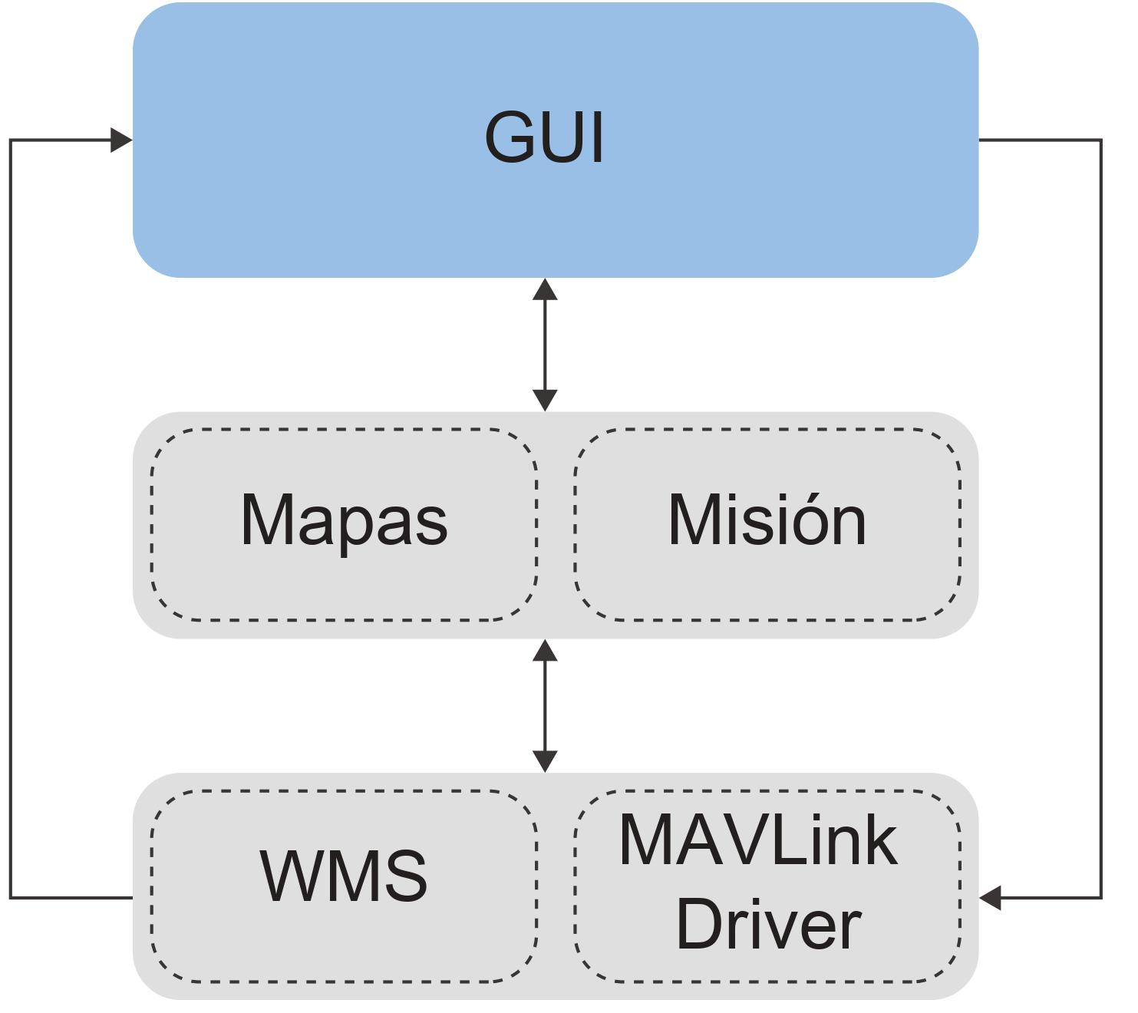
Diseño I
Arquitectura en capas
Cinco bloques de código
Hilos e interfaces
Hilos
Principal
Navegación
Interfaces
Pose3D
NavData
Handler de mensajes
Posición
Mission
Extra
Notes:
Iniciamos el segundo bloque presentando el diseño software de la aplicación. Se ha decidido utilizar una estructura en capas. Son tres capas las que configuran el software. Una primera capa de presentación, compuesta por la interfaz gráfica de usuario, que se encarga de mostrar la información al usuario e interaccionar con el mismo. Una segunda capa de negocios que contiene la parte lógica de la aplicación. Y una tercera capa de servicios que integra las diferentes comunicaciones de la aplicación con el exterior.
A su vez, el código se divide en 5 grandes bloques. Estos bloques se explicarán en las sucesivas diapositivas.
Además, la aplicación utiliza cuatro hilos de ejecución para llevar a cabo las diferentes tareas. Un primer hilo principal que tiene asociado el manejo de ventanas (GUI), el sistema de mapeado y el creador de misiones. Un segundo hilo con un manejador de mensajes, que se encarga de recibir los mensajes enviados por la aeronave y extraer la información relevante de los mismos. Finalmente, dos hilos, uno de navegación y otro de posición, que se encargan de actualizar la aplicación con los datos recibidos de la aeronave.
Para ello, hacen uso de las interfaces, donde se almacenan la información recibida o enviada a la aeronave. Más adelante, cuando tratemos el bloque de código del driver, revisitaremos esto mismo y se mostrará alguna imagen que ilustrará esta configuración y relación entre hilos e interfaces.

Slide 8
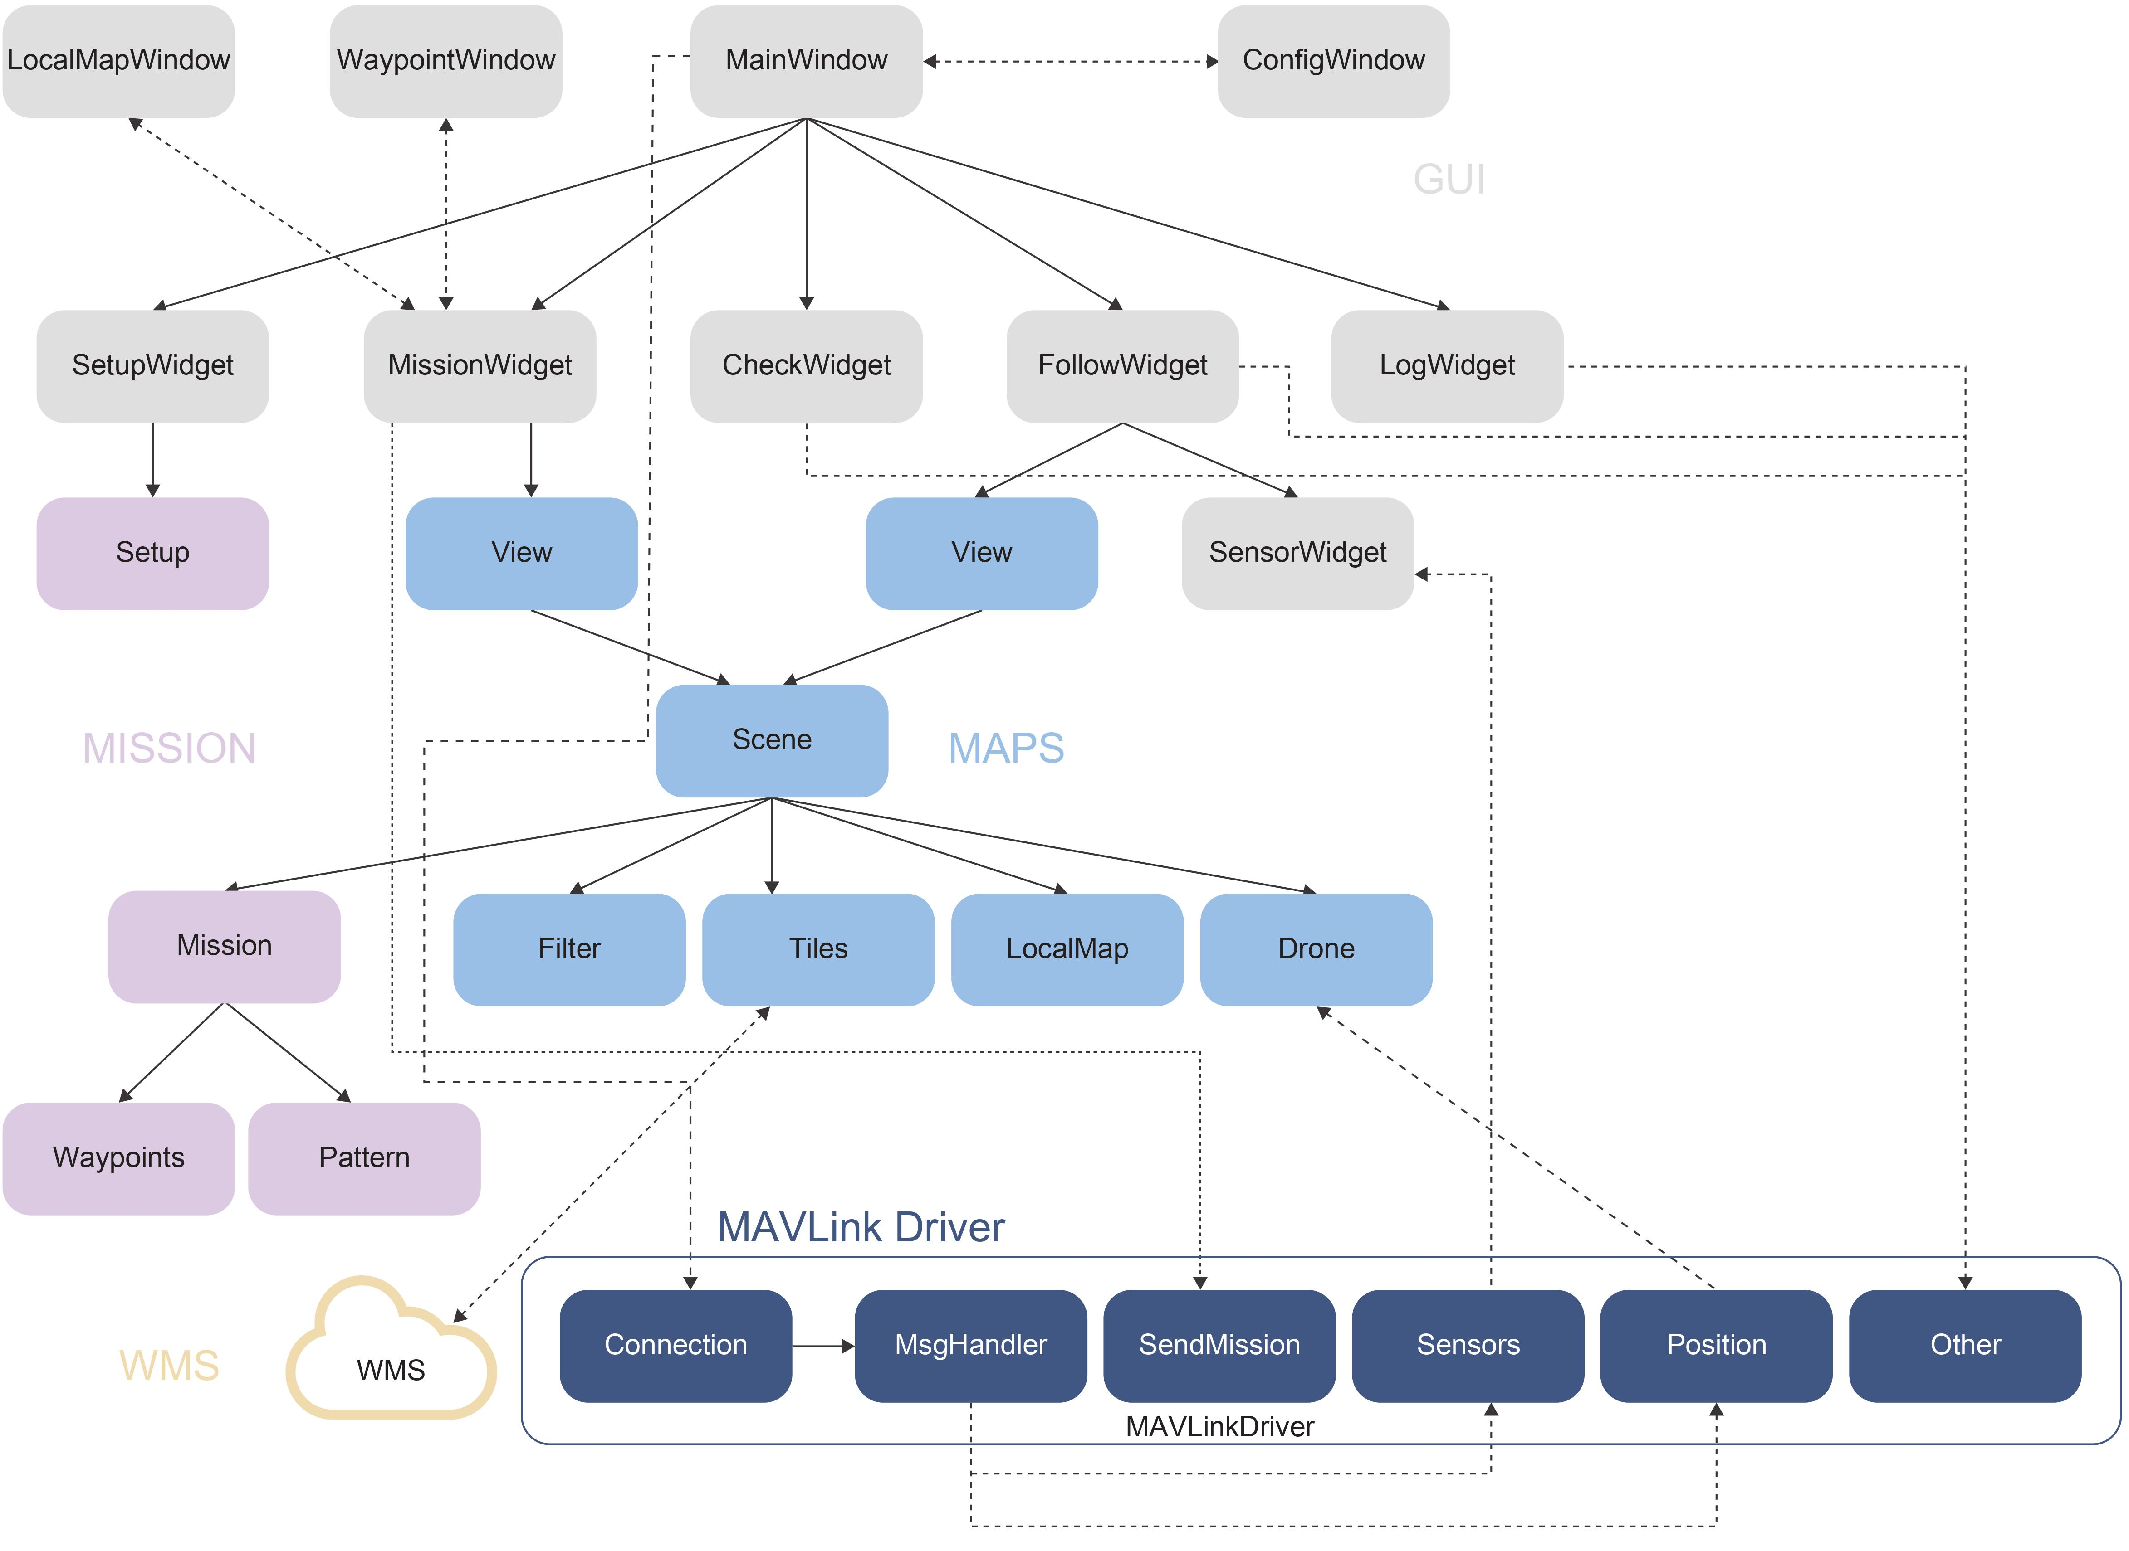
Diseño II
Notes:
Antes de aventurarnos con la implementación de los distintos bloques de código, se muestra un esquema que representa de forma abstracta las clases que componen la aplicación. Se puede observar también los bloques a los que pertenece cada clase e incluso las relaciones entre las clases y bloques.

Slide 9
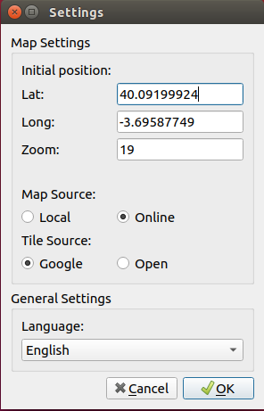
Implementación I: Interfaz Gráfica de Usuario
Ventana principal
Ventanas secundarias
Ventana Principal
Ventanas Secundarias
Setup
Mission
Checklist
Follow
Log
Notes:
La interfaz gráfica de la aplicación se organiza en un conjunto de ventanas. La aplicación dispone de una ventana principal, cuatro ventanas secundarias y otras ventanas de carga o diálogos de texto.
La ventana principal se divide en cinco pestañas, cada una dedicada a cada uno de los requisitos funcionales. Esta estructura se consigue mediante el uso de QWidgets (uno para cada pestaña) organizados en QStackedWidget. Esta clase permite cambiar dinámicamente entre QWidgets sin perder la información entre ellos al cambiar de pestaña. Para navegar entre pestañas se dispone de una serie de QActions en un panel de navegación.
Las ventanas recogen acciones que no están contenidas dentro de la ventana principal. Entre estas tareas se encuentran aspectos de configuración, la carga de mapas locales, lista de puntos de paso y los sensores de navegación. A través de la ventana de configuración, se quiere destacar dos aspectos relevantes que incluye la aplicación. En primer lugar, la aplicación posee la capacidad mantener información entre distintas ejecuciones mediante el uso de datos persistentes. Esto se consigue utilizando la clase de Qt5 QSettings. En segundo lugar, la aplicación permite una traducción dinámica de la interfaz gráfica. Actualmente la aplicación se encuentra disponible en castellano y en inglés. Esta traducción durante la ejecución se consigue mediante la clase de Qt QTranslator.

Slide 10
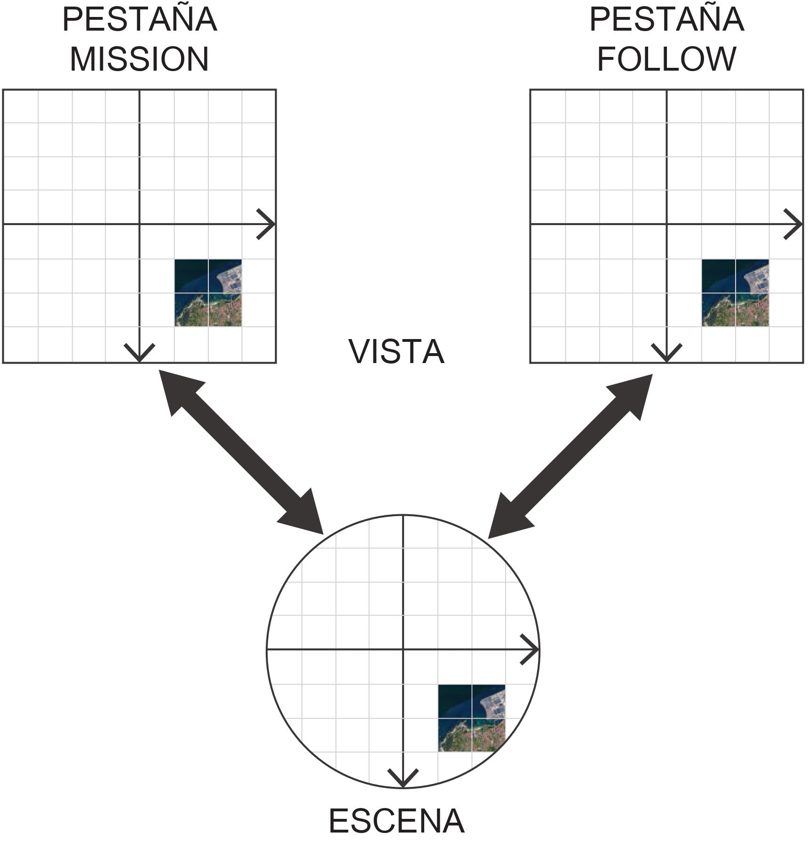
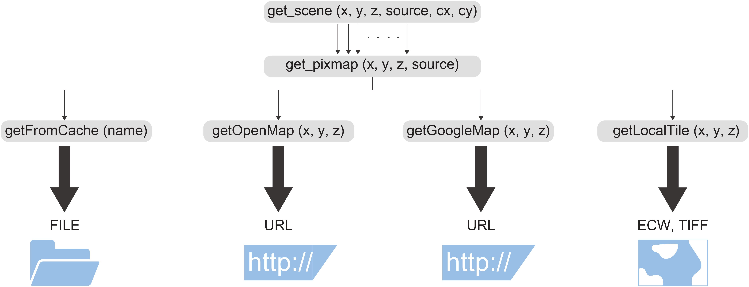
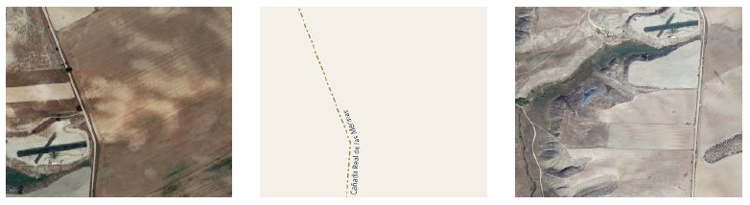
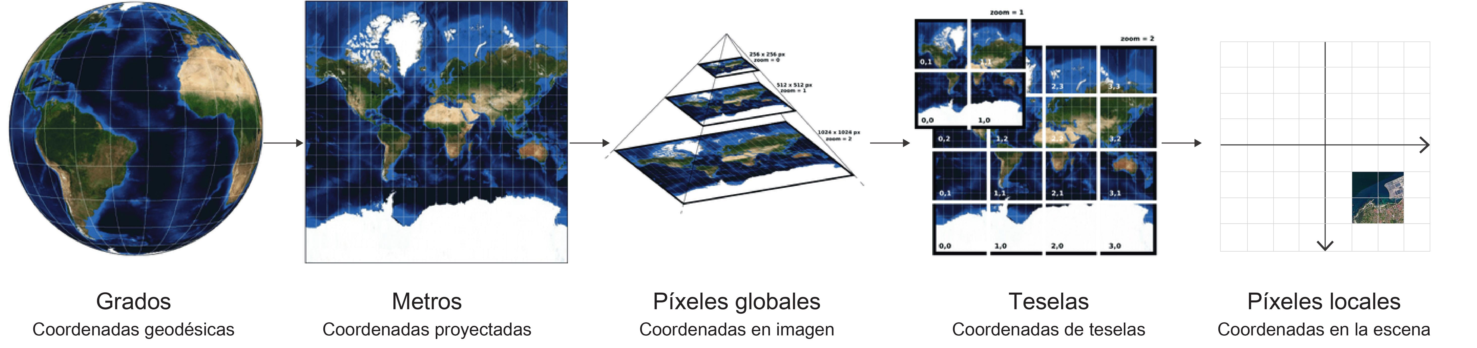
Implementación II: Sistema de Mapeado
Visualización del mapa.
Obtención de la imagen.
Conversión de coordenadas.
Interacción con el usuario.
Google
Open
Local
Notes:
El bloque de mapas o sistema de mapeado permite la visualización e interacción a través de la interfaz gráfica de la superficie terrestre. Entre las diferentes acciones de las que se encarga el sistema se distinguen la visualización, la obtención de la imagen, la conversión de coordenadas y el manejo de las interacciones del usuario.
La visualización del mapa se consigue a través de dos clases gráficas de la librería de Qt5. Por un lado, una QGraphicScene (escena) que permite el despliegue de elementos gráficos, véase imágenes, puntos, líneas, etc., sobre una herramienta. Por otro lado, mediante dos QGraphicsView (vistas) se permite mostrar dicha escena en dos pestañas diferentes, Mission y Follow. De esta forma, sobre la escena se construye un mosaico de teselas que permite la construcción del mapa, visible gracias a ambas vistas.
Para hablar sobre la obtención de la imagen hay que explicar que el sistema de mapeado soporta diferentes formatos u orígenes de la imagen. Son tres los formatos disponibles: Google, Open y archivos locales (TIFF, ECW). La secuencia de llamadas para obtener una determinada región sería la siguiente. Como explicaba anteriormente, la escena se compone de varias teselas formando un mosaico, por cada una de estas teselas se realiza una llamada a get-pixmap. En función del valor del parámetro source, la imagen se obtendrá de una fuente diferente. Además de las tres fuentes mencionadas anteriormente (Open, Google y Local), la aplicación posee de una pequeña cache local para reducir la latencia y agilizar la obtención de las imágenes. Esto constituye el servicio WMS.
En tercer lugar, es necesario una conversión de coordenadas. Una aeronave utiliza normalmente un posicionamiento global GPS basado en la latitud y longitud, mientras que la escena no entiende este posicionamiento. La mayoría de servicios de mapas web utilizan la siguiente conversión de coordenadas. Geoide a plano (grados a metros). Plano a imagen (metros a pixeles). Imagen a tesela (pixeles a numero de tesela). Tesela a escena (numero de teselas a pixeles locales).
Por último, el sistema de mapeado soporta las acciones típicas de un mapa web convencional, como el arrastre, el aumento o disminución. Para ello es necesario manejar las interacciones del usuario con la escena. Esto se consigue mediante el método sceneEventFilter de la escena que permite capturar estas interacciones.

Slide 11
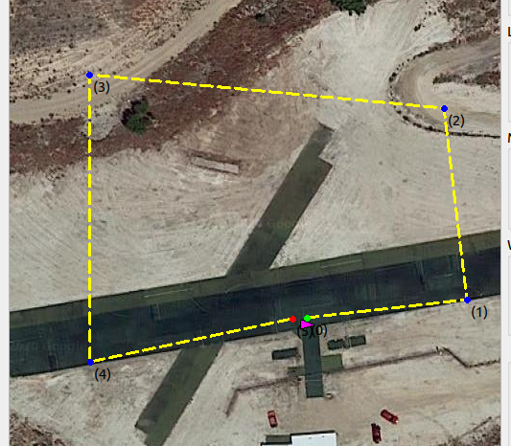
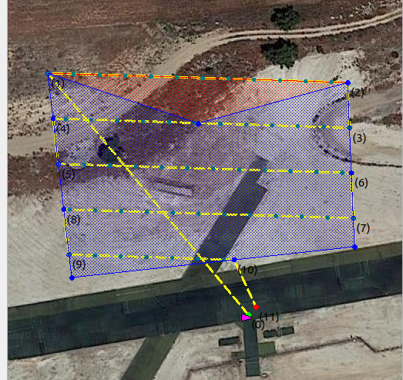
Implementación III: Creador de Misiones
Misiones Polilínea
Pinchando sobre el mapa o mediante Lat/Lon.
Despegue, aterrizaje o punto de paso.
Altura global o relativa.
Misiones por patrón
Polígono cóncavo o convexo.
Algoritmo de barrido.
Captura de imágenes.
Notes:
El creador de misiones permite crear dos tipos de misiones, misiones polilínea y misiones por patrón.
Las misiones polilínea se crean añadiendo una sucesión de puntos. Estos puntos se pueden añadir pinchando sobre la escena o introduciendo su latitud, longitud y altura. Además, estos puntos pueden ser de despegue, de aterrizaje o puntos de paso.
La altura introducida para estos puntos puede ser global o relativa. El término global apunta a una altura de referencia constante (absoluta, sobre el nivel del mar) según el punto de despegue para toda la misión. En cambio, el término relativo utiliza una referencia variable en función de la altitud del terreno en cada punto, que solo está disponible para los mapas locales con información acerca de la altitud del terreno.
Por otro lado, la misiones por patrón se crean introduciendo los vértices de un polígono. Estos vértices se pueden añadir pinchando sobre el mapa o introduciendo su latitud y longitud al igual que con los puntos en la misión polilínea. El polígono puede ser cóncavo o convexo, y a partir de él se generará mediante un algoritmo de barrido una ruta que recorre toda la superficie del polígono. Es en este tipo de misiones donde se realiza la captura de fotografías aéreas.
Altura: global o relativa

Slide 12
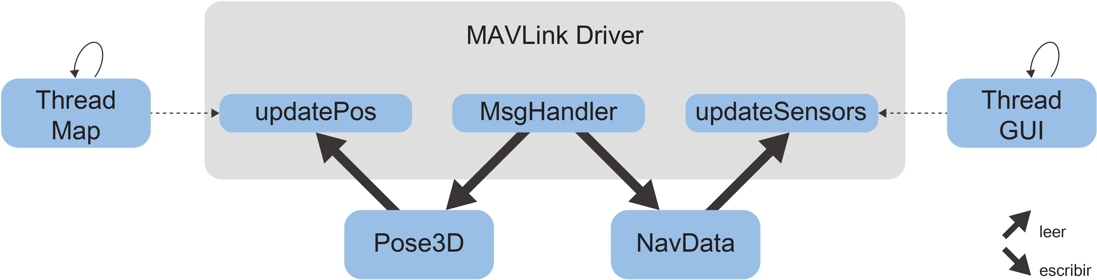
Implementación IV: MAVLink Driver
Establecimiento de la conexión
Envío de misión
Control de vuelo: navegación y posicionamiento
Otros: modo de vuelo, calibración o armado/desarmado
Control de vuelo:
Notes:
El driver incluye toda comunicación de la aplicación con la aeronave. Esto incluye el establecimiento de conexión, el envío de misiones, el control de vuelo u otras comunicaciones menores. El driver constituye una implementación de los distintos protocolos de MAVLink, como el establecimiento de conexión o el envío de misiones. En concreto, cabe destacar el control de vuelo. En uno de los hilos, el manejador de mensajes recibe datos de la aeronave y extrae la información, guardándola periódicamente sobre las interfaces Pose3D y NavData. La primera de estas contiene la información acerca del posicionamiento 3D de la aeronave, mientras que la segunda contiene información de navegación de la aeronave. Otros dos hilos se encargan periódicamente de acceder a estas interfaces y actualizar esta información sobre la interfaz gráfica de usuario.
Entre otras funciones que incluye el driver se encuentran el cambio de modo de vuelo de la aeronave, la calibración de sensores (tubo de Pitot), el cambio de velocidad de vuelo o el armado y desarmado de la aeronave.
MAVLINK (pymavlink): Protocolos de comunicación, diccionario

Slide 13
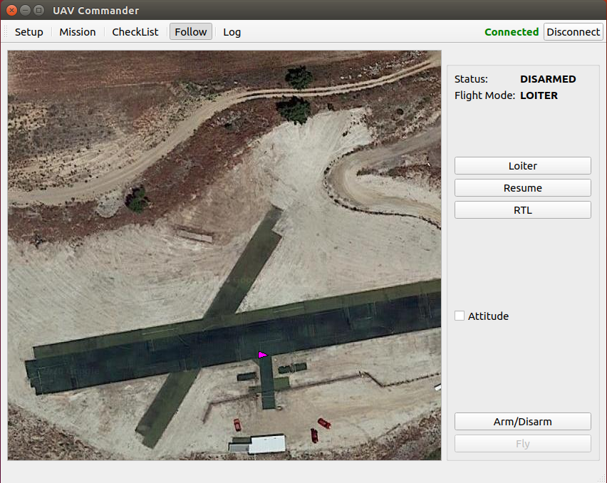
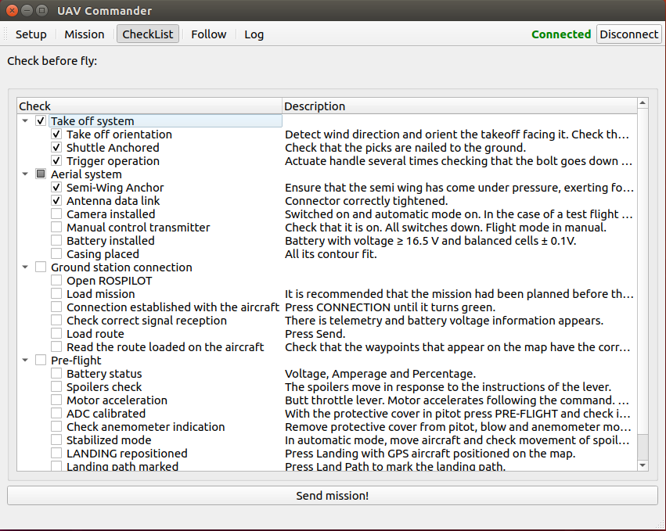
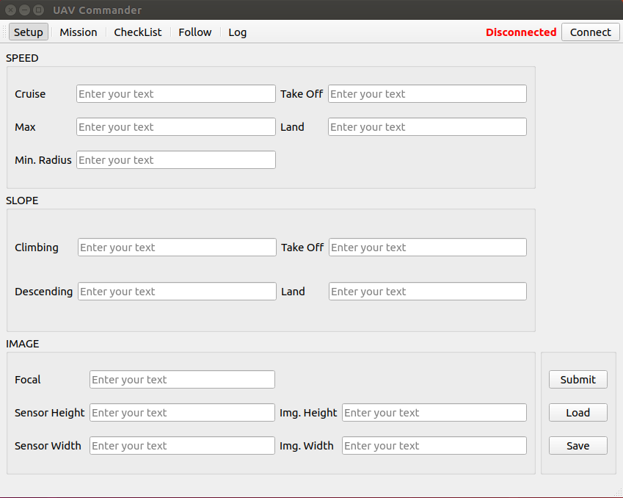
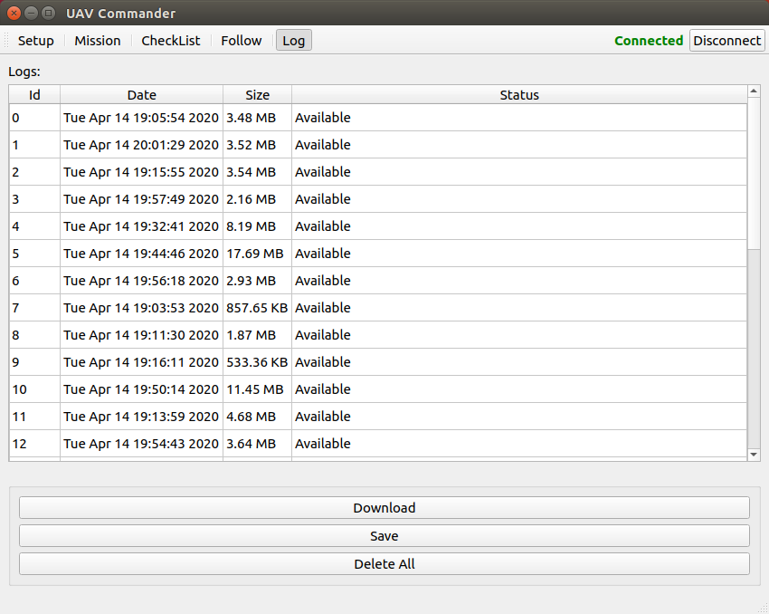

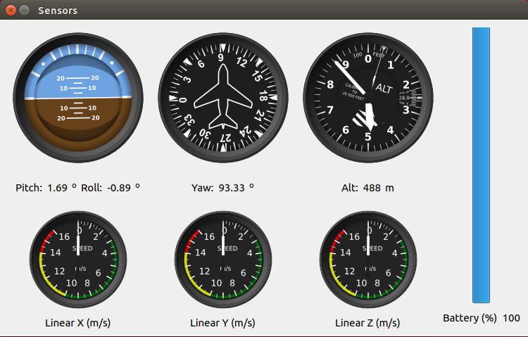
Resultados
Notes:
Llegados a este punto, me dispongo a mostrar el resultado final de la aplicación. Me habría gustado mostraros en vivo los resultados obtenidos, pero dada la situación actual me tengo que conformar con mostraros unas imágenes del aspecto final de la aplicación.

Slide 14
Bloque 3
Validación y Conclusiones

Slide 15
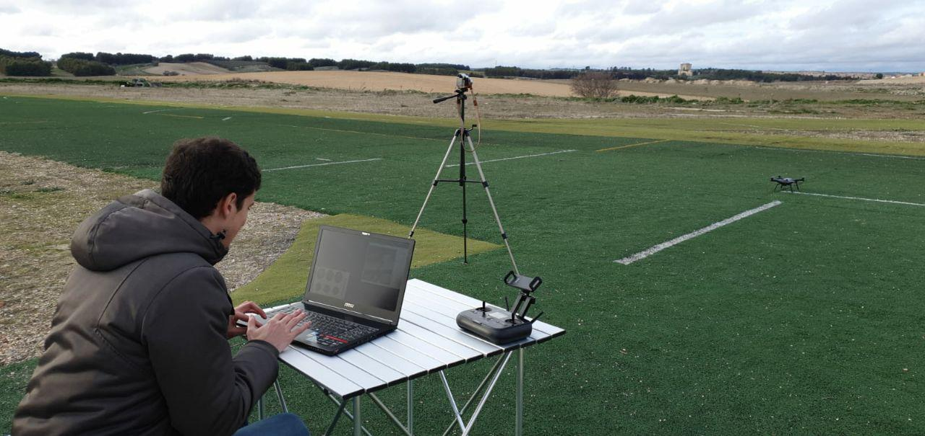
Validación experimental
Pruebas en simulador: polilínea y por patrón
Pruebas en real: polilínea y por patrón
Notes:
Partiendo de los resultados obtenidos y mostrados en la diapositiva anterior, se persigue una validación experimental de la aplicación. Para ello, se realizan diversas pruebas en simulador y en real. Estos experimentos se realizan tanto con misiones polilínea como con misiones por patrón.
Las pruebas en real se han realizado en el Club de Aeromodelismo RC Seseña, el cual se puede observar en la imagen.

Slide 16
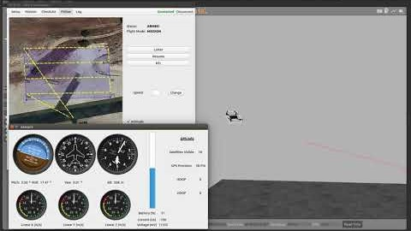
Vuelo simulado con misiones por patrón

Slide 17
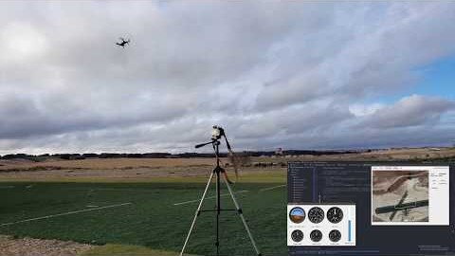
Vuelo real con misiones polilínea
Notes:
Para ilustrar esta validación experimental, se muestra el vídeo de una de estas pruebas. En concreto, un vuelo real con misiones polilínea. El resto de pruebas también poseen vídeos que se pueden visualizar a través de los enlaces que pueden encontrar en la memoria o en el canal de YouTube de JdeRobot.

Slide 18
Conclusiones
Aplicación funcional. Pruebas en simulador y en real.
Requisitos funcionales cumplidos.
Caracterización de la aeronave y carga de pago.
Creador de misiones automáticas: polilínea y por patrón.
Comprobaciones de seguridad pre-vuelo.
Seguimiento de vuelo.
Análisis de datos post-vuelo.
Simple: fácil de usar y reducción de errores humanos.
Notes:
Tras mostrar la validación experimental realizada, se puede concluir que se ha alcanzado el estado de prototipo funcional perseguido desde el inicio del proyecto.
Además, los objetivos secundarios que constituían los requisitos funcionales también se han visto satisfechos. Cabe destacar que estos requisitos se han mantenido presentes desde la fase de diseño de la aplicación y durante la implementación de la misma. Es por ello que cada uno de los cinco requisitos se corresponden con las diferentes pestañas de la ventana principal de la aplicación.
Por último, se ha primado la sencillez buscando una interfaz intuitiva y fácil de usar. La aplicación carece de muchas configuraciones y opciones que poseen las estaciones actuales, apostando por una visión más simple y básica. Además, también se ha tratado de limitar al mínimo la interacción con el operario para reducir los posibles errores ocasionados por un factor humano.

Slide 19
Líneas Futuras
Ala fija
Modificación dinámica de puntos
Mejoras visuales
Internacionalización
Teselas variables y descarga multihilo
Notes:
Finalmente, quiero dedicar la última diapositiva al futuro de la aplicación. Aclarar que desde la redacción de la memoria la aplicación ha seguido evolucionando, incluyendo nuevas funciones y cambiando levemente su aspecto gráfico.
De todas formas, son muchas las vías en las que se puede seguir mejorando. Alguna de estas se representa en esta diapositiva.

Slide 20
UAVCOMMANDER, ESTACIÓN TERRESTRE PARA OPERACIÓN AUTOMÁTICA DE UAVS
¡GRACIAS POR SU ATENCIÓN!
Autor: Pedro Arias Pérez
Tutor: José María Cañas Plaza
Cotutor: Diego Martín Martín
Notes:
No quisiera finalizar esta exposición sin agradecer la ayuda prestada por los tutores que me han guiado a lo largo de estos meses de trabajo. También agradecer al tribunal una vez más por su presencia y al público por su atención.
Quedo a disposición del tribunal de cualquier ruego o pregunta que quieran realizarme. Muchas gracias.

